Slide 1
Представляю вашему вниманию визитную карточку воспитателя. Комендантова Елена Григорьевна. МДОУ «Детский Сад №24 “Золотая рыбка” г. Кимры.

Slide 2
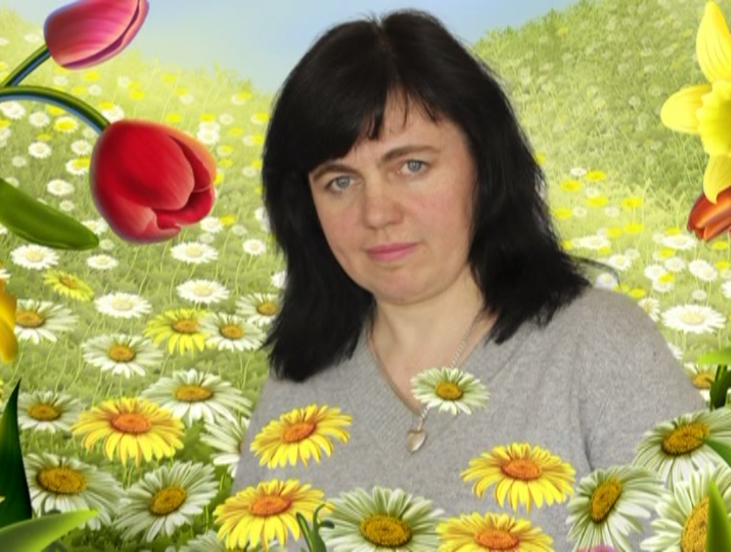
Комендантова Елена Григорьевна. МДОУ Детский сад №24 “Золотая рыбка”. Стаж работы 17 лет. Первая квалификационная категория.

Slide 3
Немного о себе:

Slide 4
Сначала я была только дочкой

Slide 5
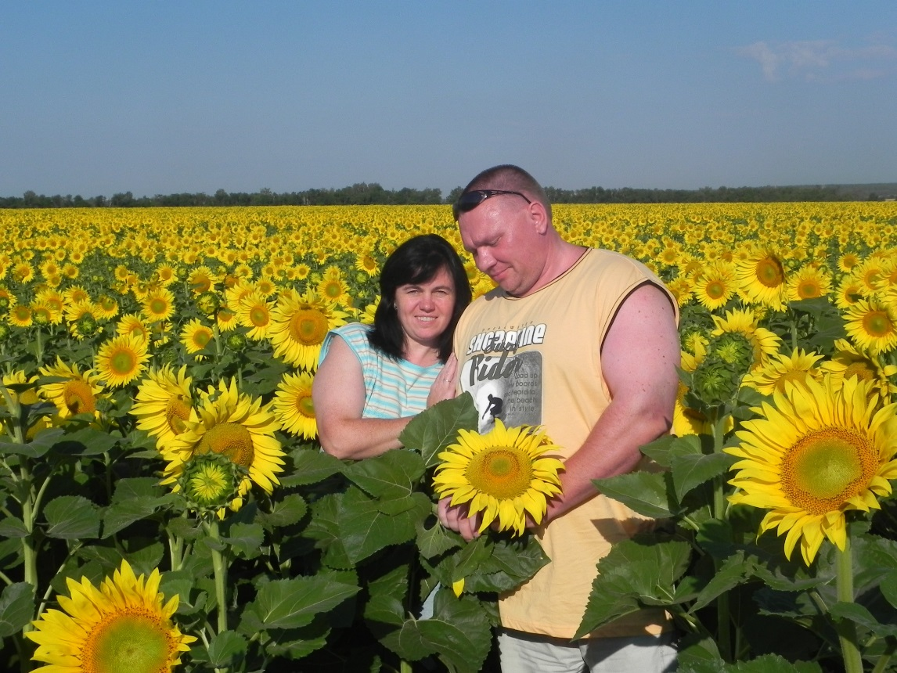
Потом стала женой и мамой.

Slide 6
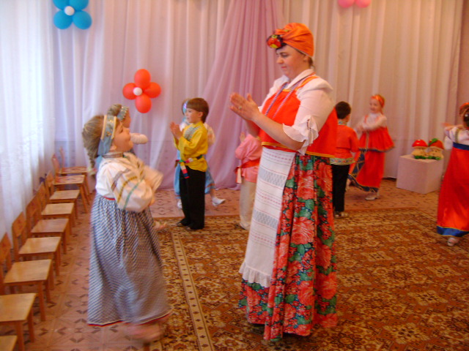
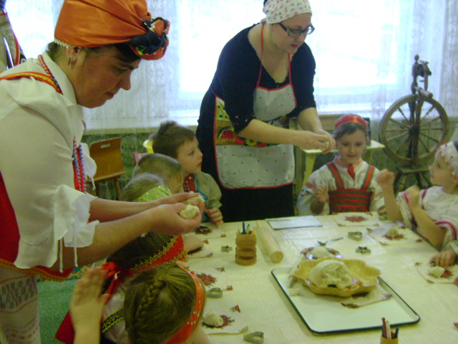
А вообще всё это время я ещё воспитатель.

Slide 7
Мои увлечения. Люблю всё красивое. Красиво приготовить покушать. Рукодельничать(Жаль ,что мало времени). Путешествовать.

Slide 8
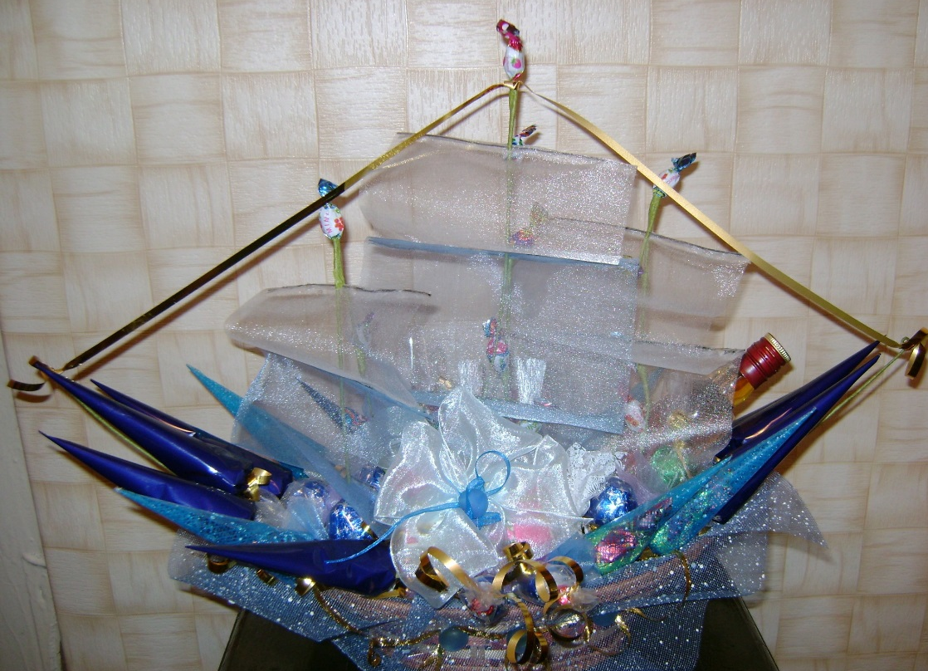
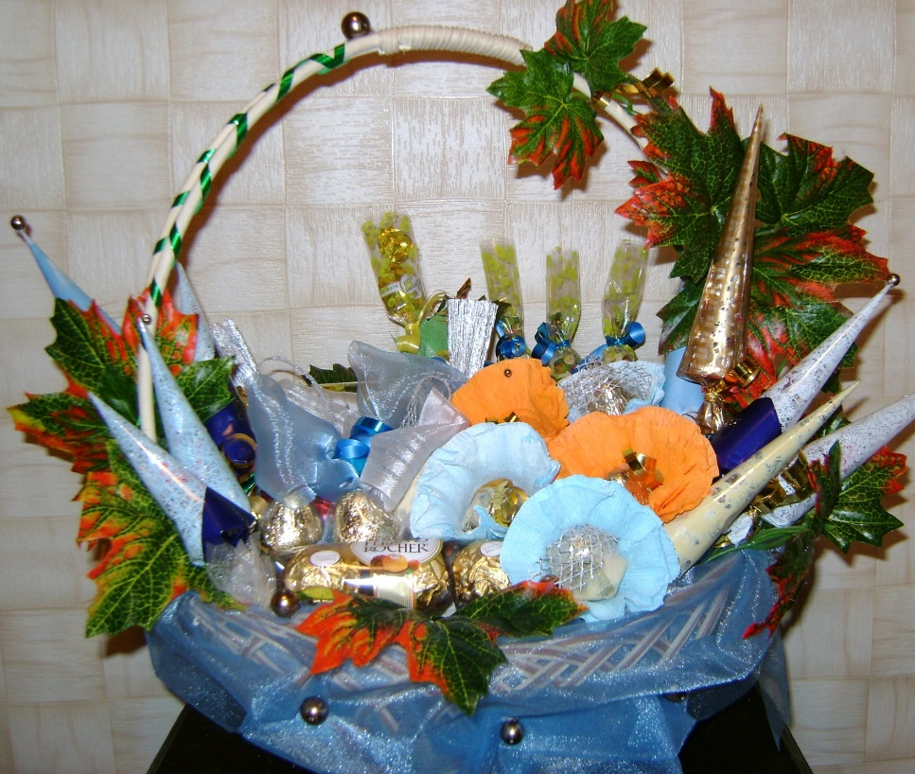
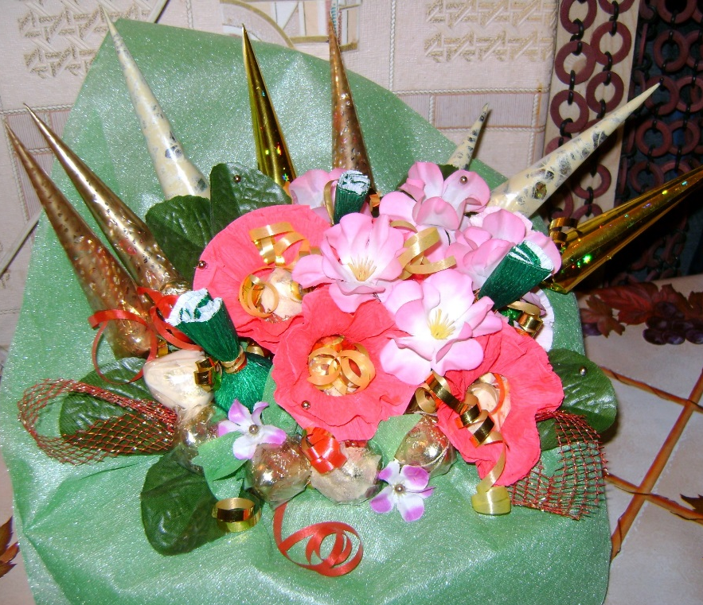

Slide 9
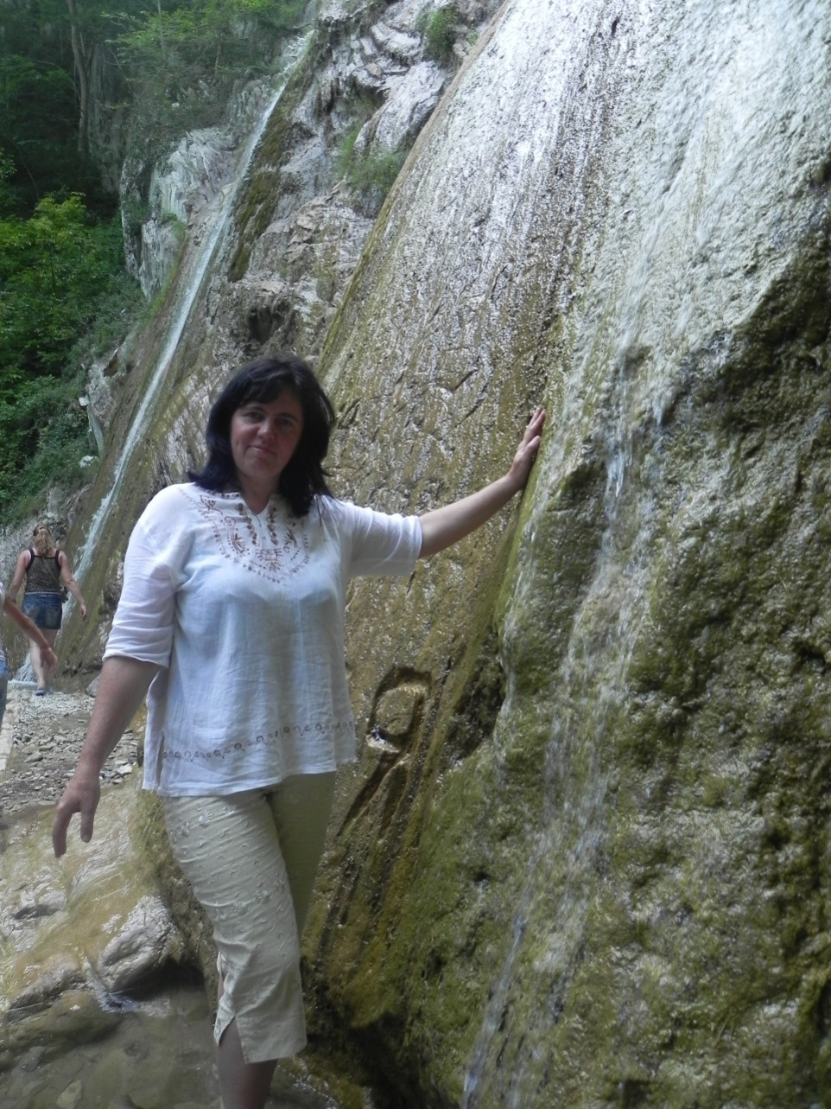
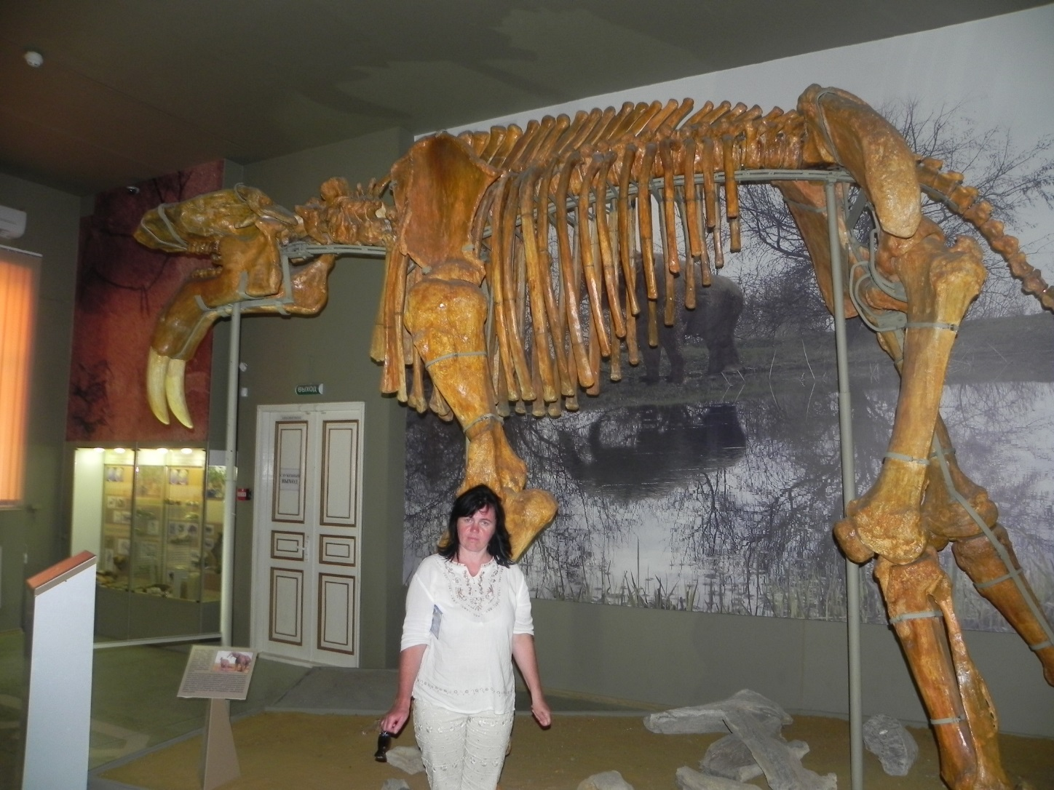

Slide 10
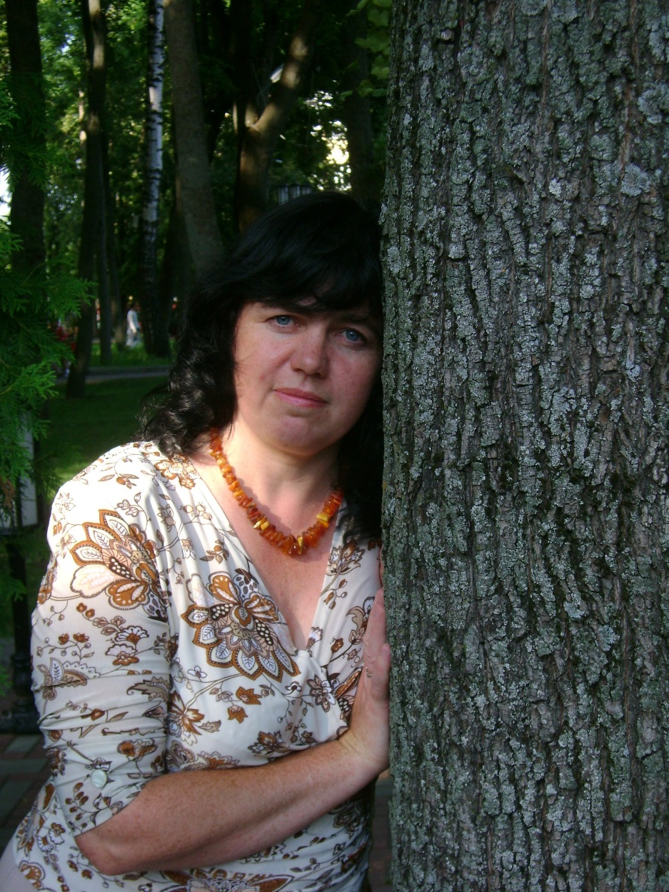
О себе.
Улыбка-это моё лицо! Смех – это мой характер! Радость – это моя жизнь!
И радость действительно приносят ДЕТИ!
А слышала их звонкий смех, сама невольно улыбаешься.
Я рада, что выбрала профессию воспитателя!
Моё кредо: работать лучше ,чем вчера, а завтра лучше ,чем сегодня.
Теперь вы знаете обо мне всю правду.

Slide 11
А теперь о моей работе.

Slide 12
Организация работы по народной культуре с детьми. Презентация опыта работы.

Slide 13
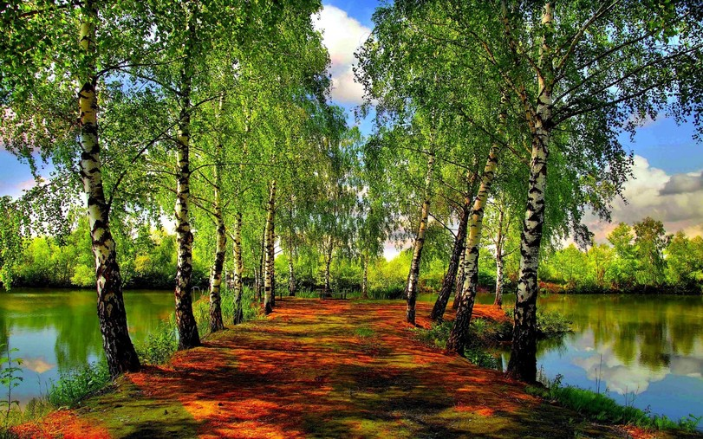
Если крикнет рать святая: «Кинь ты Русь, живи в раю!», Я скажу: «Не надо рая, Дайте родину мою».
Есенин С.А

Slide 14
Цель: Ознакомление с бытом, народными праздниками и культурными особенностями людей на Руси. Задачи -Развивать речь средствами фольклора. -Развивать эмоционально-познавательный интерес к культурному наследию России. -Расширить и углубить представление детей о жизнедеятельности людей на Руси. -Формирование эстетически-нравственных представлений о Родине средствами русского народного устного творчества -Осуществлять сравнении прошлого и современного укладов жизни русских людей. -Воспитывать уважение отношение к традициям славянской культуры.

Slide 15
Формы работы:
Занятия
Создание коллекций, гербов.
Посещение русской избы
Итоги, наши достижения.
Кружковая работа.
Формы
работы
Праздники и развлечения
Экскурсии, посещение музея.
Работа с родителями
Встреча с интересны-ми людьми

Slide 16
Формы проведения занятий.
Традиционные
Тематические
Сюжетные
Интегрированные
Беседы
Экскурсии

Slide 17
Мини-музей “Русская изба”.
Русская печь.
Предметы быта.
Игрушки
Русская изба.
Люлька с куклой
Обереги
Устройство народного творчества

Slide 18
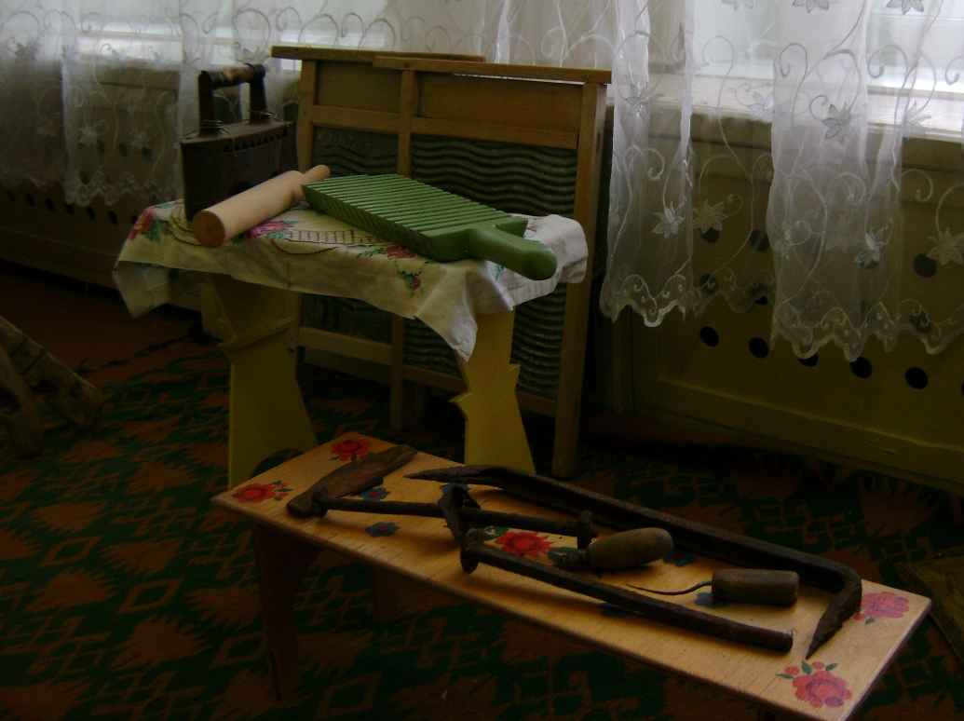
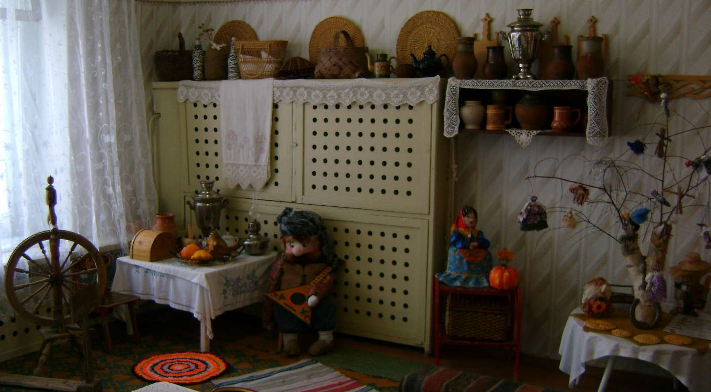
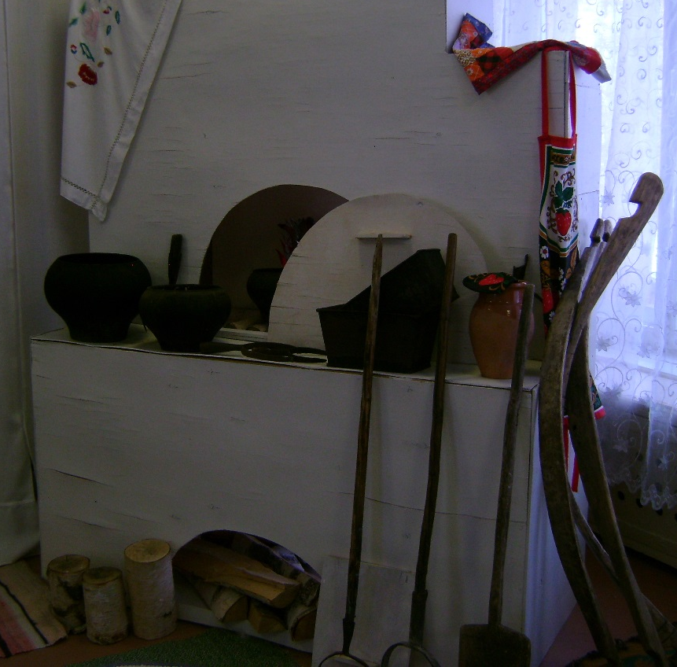
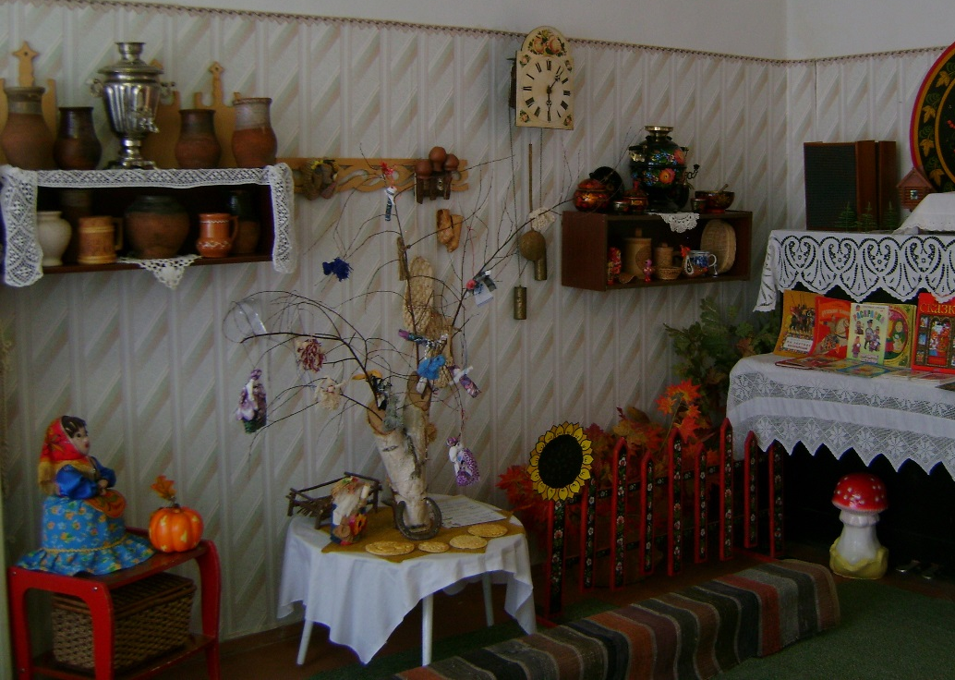
Русская изба.

Slide 19
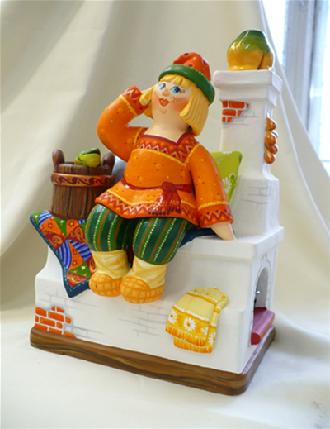
Печь греет и варит. Печёт и жарит. Она накормит, обсушит и порадует душу.

Slide 20
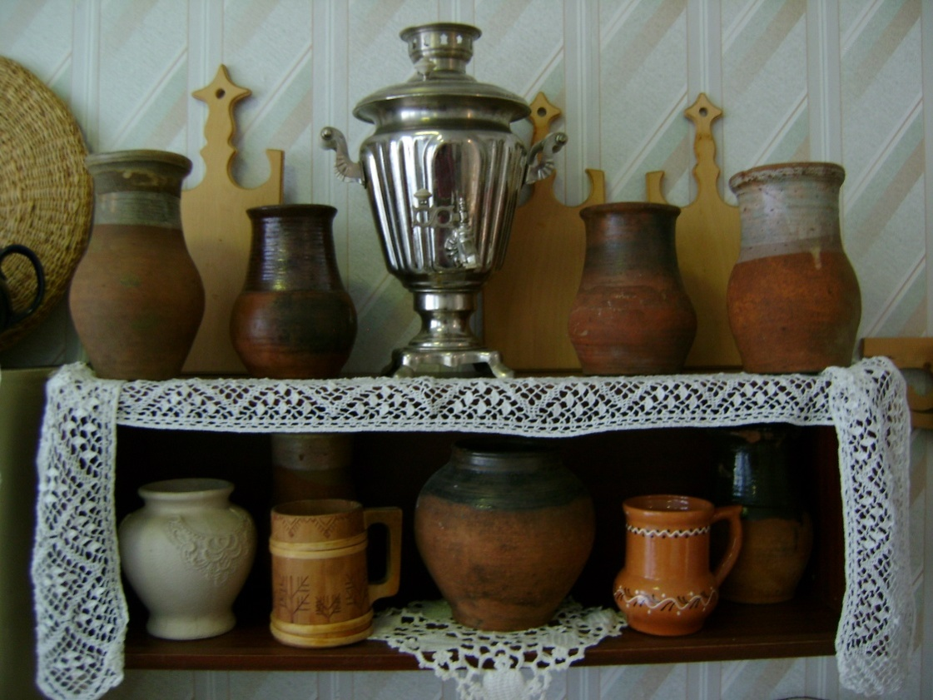
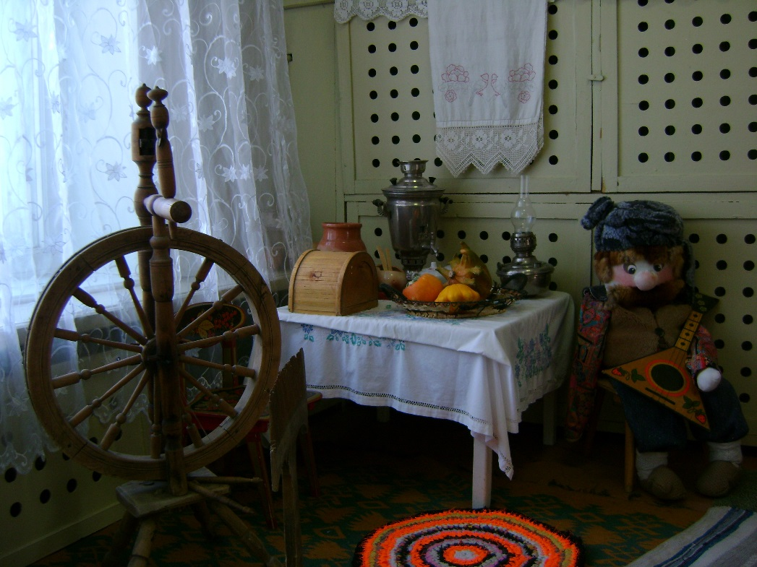
Предметы русского быта.

Slide 21
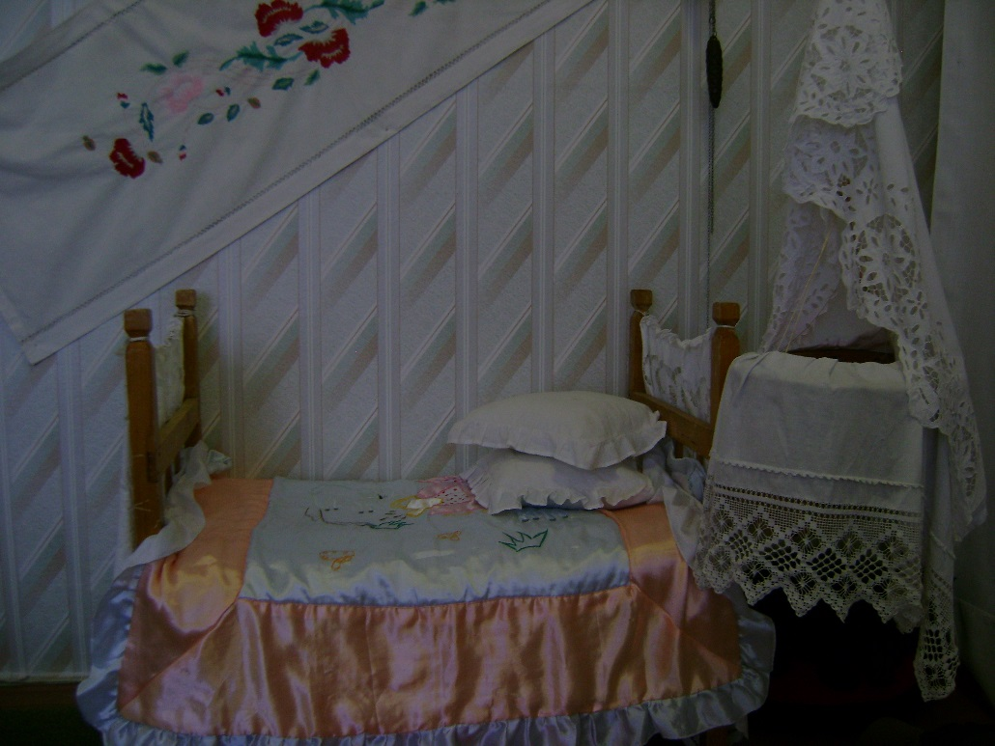
Ай, люли, люленьки Прилетели гуленьки, Сели гуля на кровать. Стали гули ворковать, Стала Маша засыпать.

Slide 22
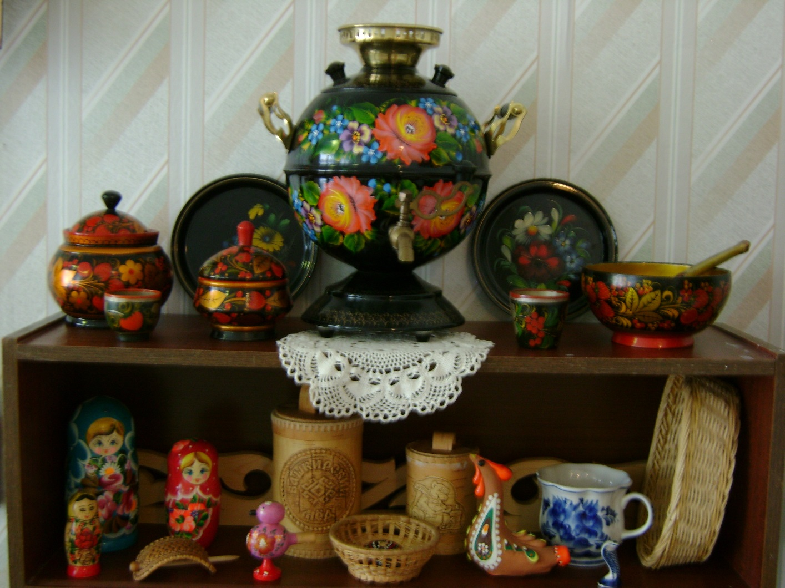
Устное народное творчество.
Уголок народного промысла.

Slide 23
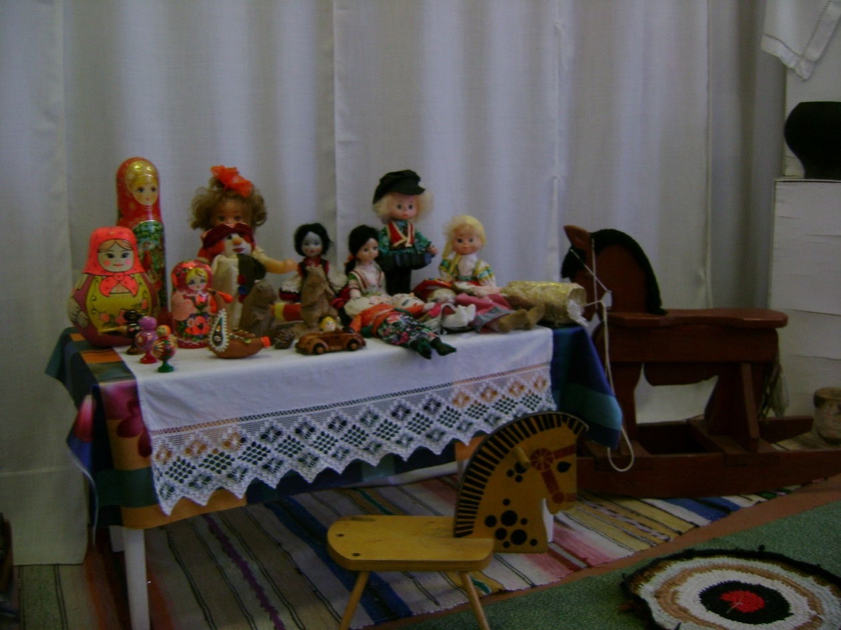
Игрушки.

Slide 24
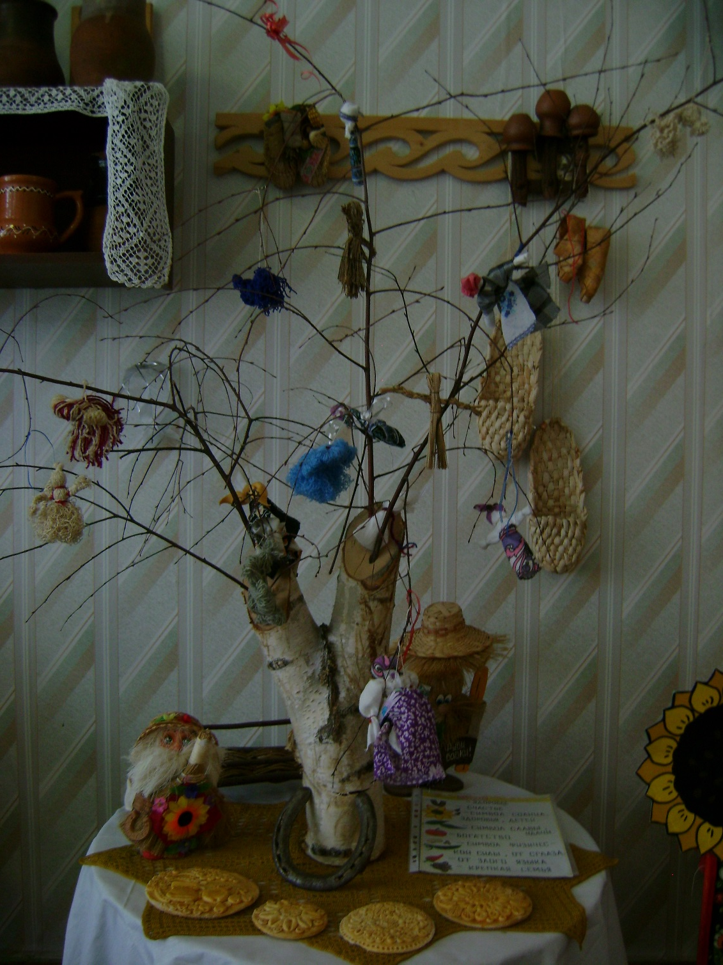
Обереги.

